Slide 1
Le vote électronique
DERNONCOURT Inès
MUTHUKRISHNAN Cindy

Slide 2




Présentation de l’équipe
Inès DERNONCOURT
Cindy MUTHUKRISHNAN
Project Manager Officer Offres et Projet
Project Manager Officer Projet

Slide 3
Choix du sujet et Cas d’utilisation
Sujet d’actualité
Facilité d’utilisation
Sécurité et confiance du processus
Peut être appliqué à plusieurs circonstances de vote

Slide 4
Fonctionnalité principale : Le vote sécurisé sans se déplacer
Système dématérialisé et immuable
Horodatage
Remplacement des bulletins vote en papier par des ressources informatiques
Historique : Heure des votes
Suivi des fraudes
Augmenter la participation au vote
Pas de possibilité de falsification des votes
Possibilité de voter rapidement et n’importe où
La CNIL et le Conseil d’Europe tentent de construire un contexte favorable à la généralisation du vote électronique

Slide 5
Avantages de la Blockchain dans le cadre du vote électronique
Immuabilité : Données infalsifiables
Dématarialisation
Sécurité
Rapidité du protocole : résultats immédiats
Tracabilité
Authenticité
Intégrité

Slide 6
Inconvénients de la Blockchain dans le cadre du vote électronique
Peu de connaissances et formations
Ne pas perdre sa clé privé
Difficultés d’accès à la plateforme pour certains

Slide 7
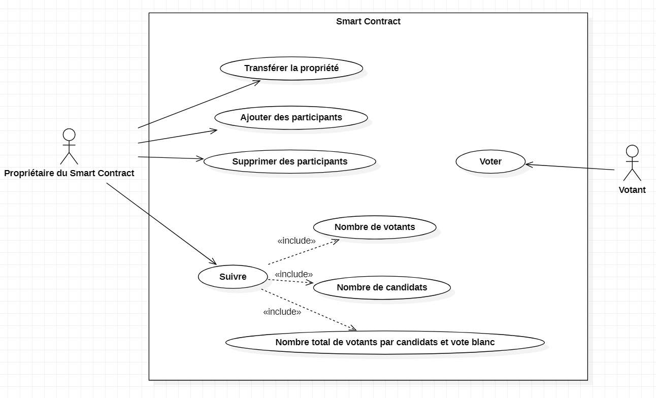
Diagramme de cas d’utilisation du Smart Contract

Slide 8
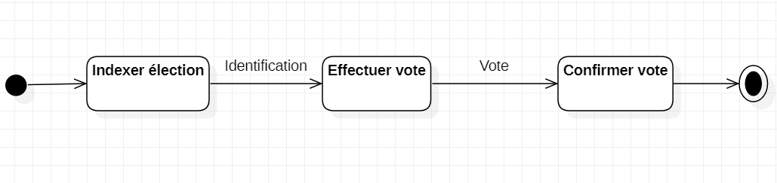
Diagramme d’activité du votant
Fonction :
Ajouter un candidat (AddCandidate)
Autoriser quelqu’un à voter (authorize)
Fonction :
Fermer l’élection (end)
Fonction :
Vérifier l’unicité du bénéficiaire (isWhitelisted)
Ajouter bénéficiaire (addToWhitelist)
Supprimer bénéficiaire (removeFromWhitelist)
Fonction :
Voter (vote)

Slide 9
Démonstration
https://github.com/Cindy-Muthukrishnan/TPblockchain/tree/main

